Slide 1



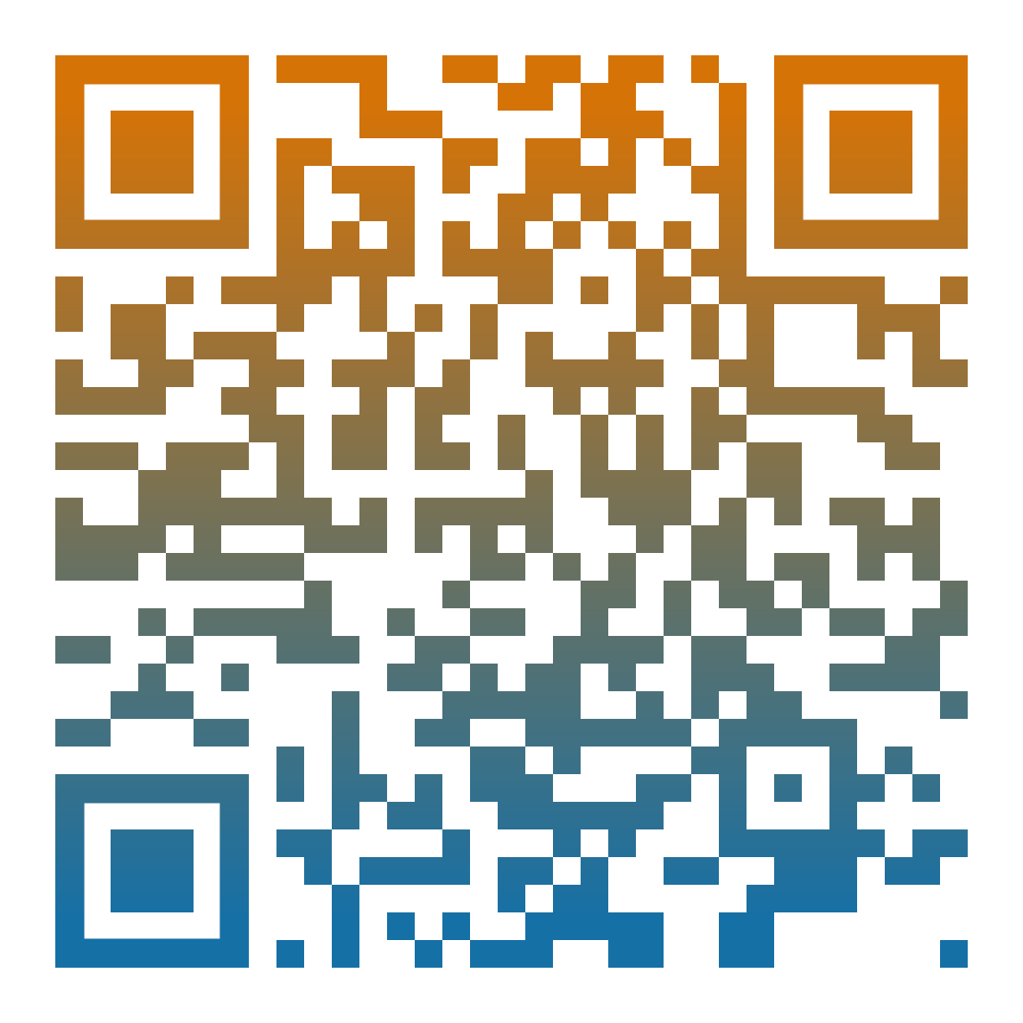
УПРАВЛЕНИЕ ФЕДЕРАЛЬНОЙ НАЛОГОВОЙ СЛУЖБЫ
ПО КАРАЧАЕВО-ЧЕРКЕССКОЙ РЕСПУБЛИКЕ
Заполняем декларацию о доходах
по форме 3-НДФЛ в ПО «Декларация 2023»
Заполняем налоговую декларацию
о доходах по форме 3-НДФЛ
в ПО «Декларация 2023»

Slide 2


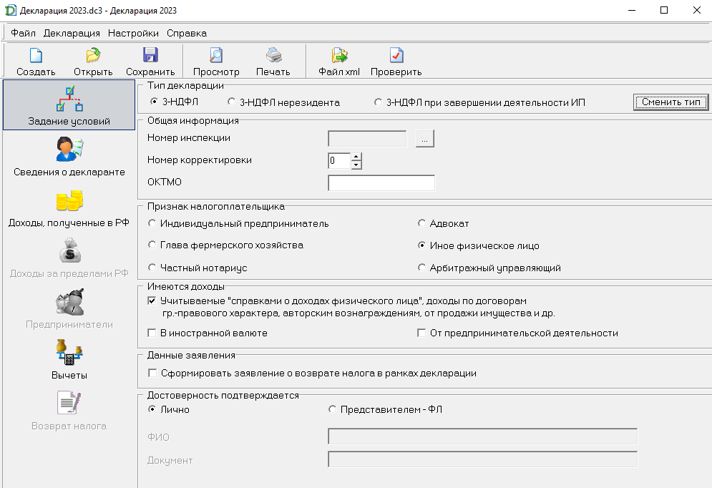
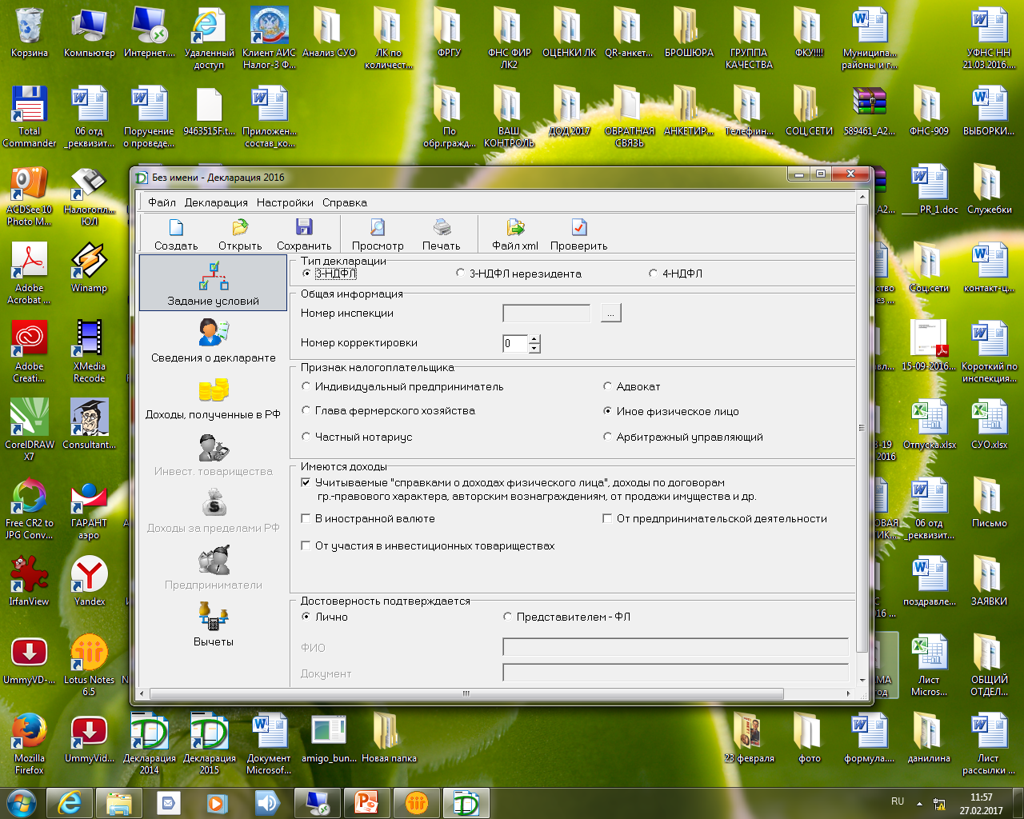

Скачать программу «Декларация 2023» можно на официальном сайте ФНС России nalog.gov.ru в разделе «Программные средства», а также на гостевых компьютерах в инспекциях.
Для запуска программы, после ее установки, необходимо выбрать соответствующую пиктограмму на рабочем столе , либо в меню Пуск – Декларация 2023.
В разделе «Задание условий» в поле «Общая информация» необходимо выбрать инспекцию по месту постоянной регистрации, указанной в паспорте, нажав кнопку .
В случае, если Вы подаете декларацию в первый раз, в поле «Номер корректировки» указывается «0».
Если же вы подаете уточненную декларацию, то в данном поле нужно указать номер корректировки – 1, 2 и т.д.
При составлении уточнённой налоговой декларации обязательно указывать данные, которые были отражены в первичной декларации.
В поле «Признак налогоплательщика» указывается «Иное физическое лицо».
В поле «Имеются доходы» по умолчанию отмечен пункт «Учитываемые «справками о доходах физического лица», доходы по договорам гражданско-правового характера, авторским вознаграждениям, от продажи имущества и др.», который не дополняется в случае отсутствия других доходов.
В поле «Данные заявления» отметить пункт «Сформировать заявление о возврате налога в рамках декларации».
Наличие информации о реквизитах для перечисления денежных средств позволяет ускорить процесс возврата.

Slide 3
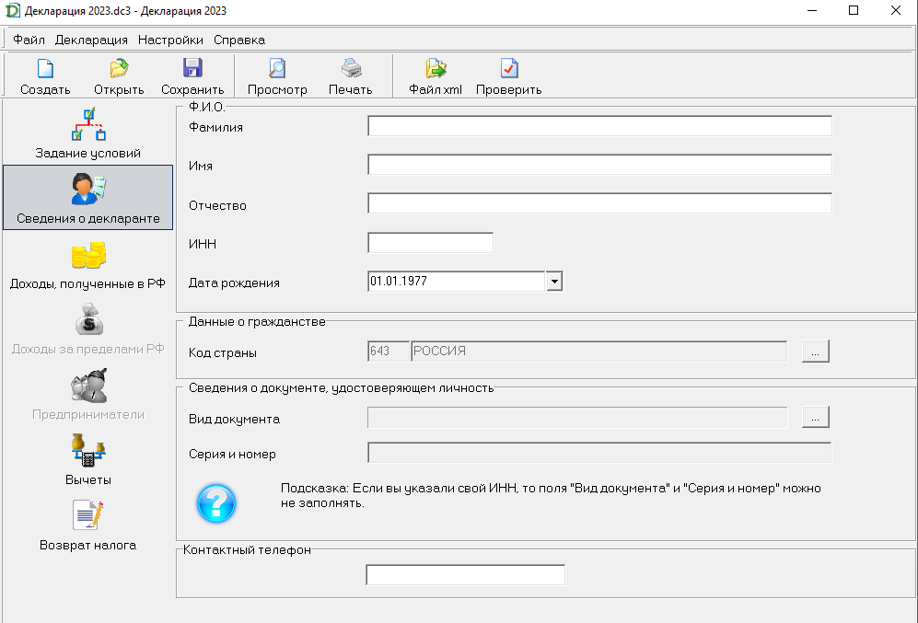
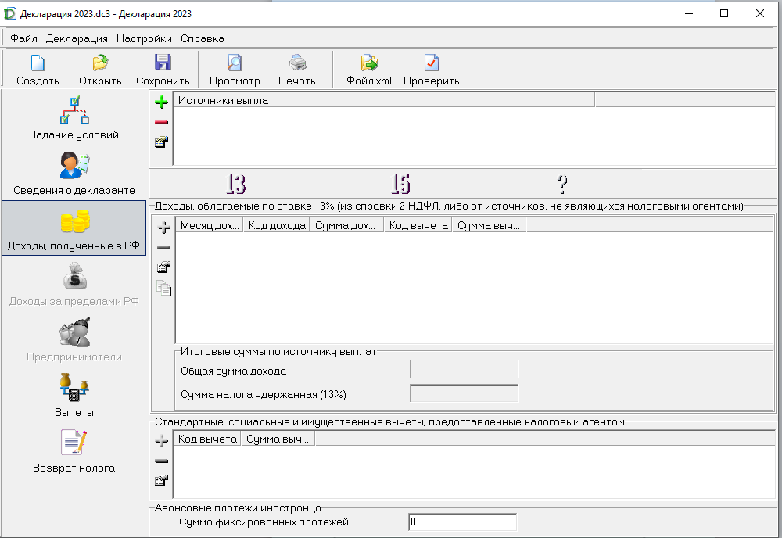
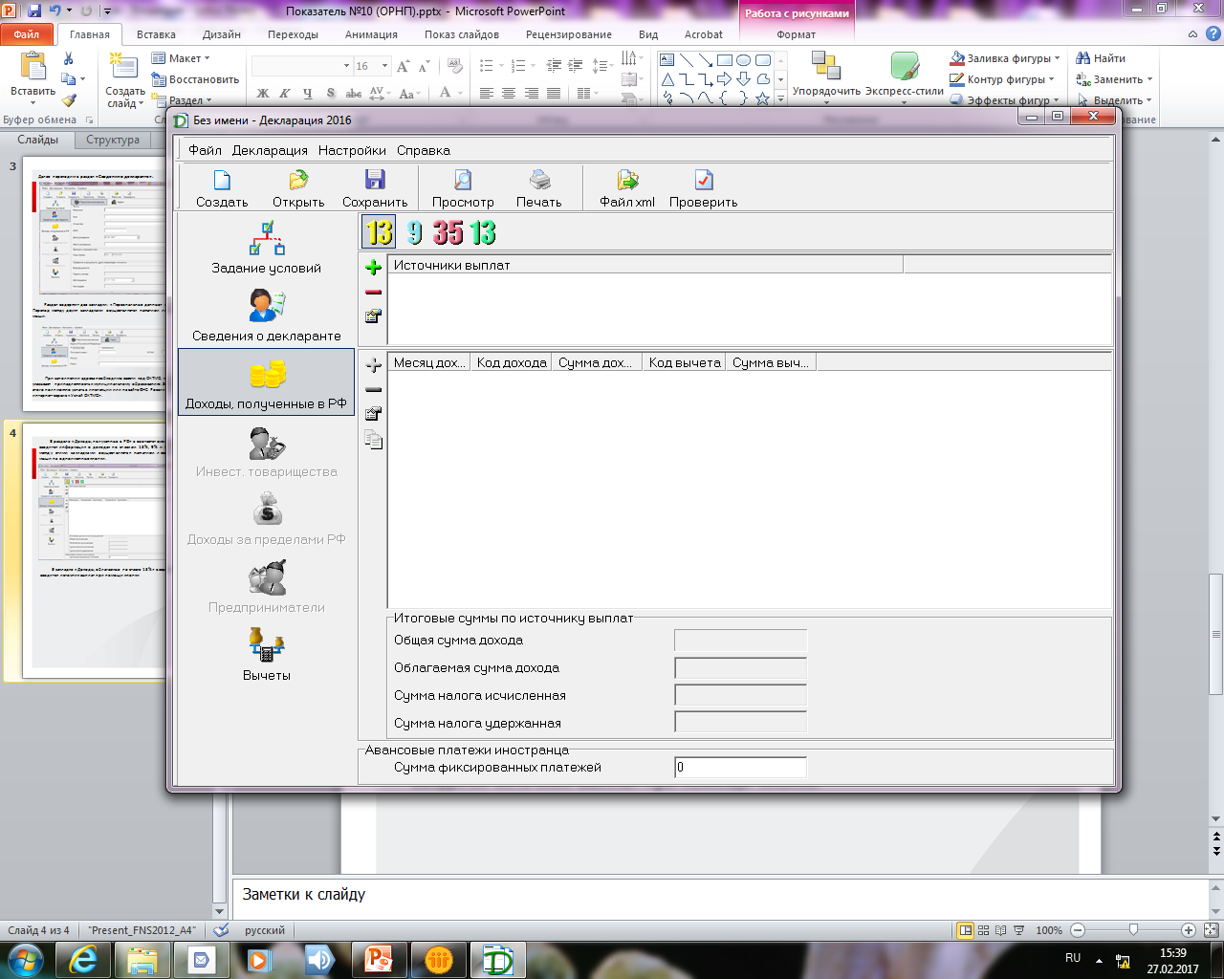
Далее переходим в раздел «Сведения о декларанте».
Рекомендуем указать номер телефона для связи. Это позволит налоговым органам оперативно связаться для решения вопросов (комплектность документов, правильность заполнения и др.) до проведения камеральной проверки декларации.
После его заполнения переходим в раздел «Доходы, полученные в РФ».
Добавляем «Источник выплат» при помощи кнопки. Отредактировать или удалить источник выплаты возможно при помощи кнопок , и .
3

Slide 4
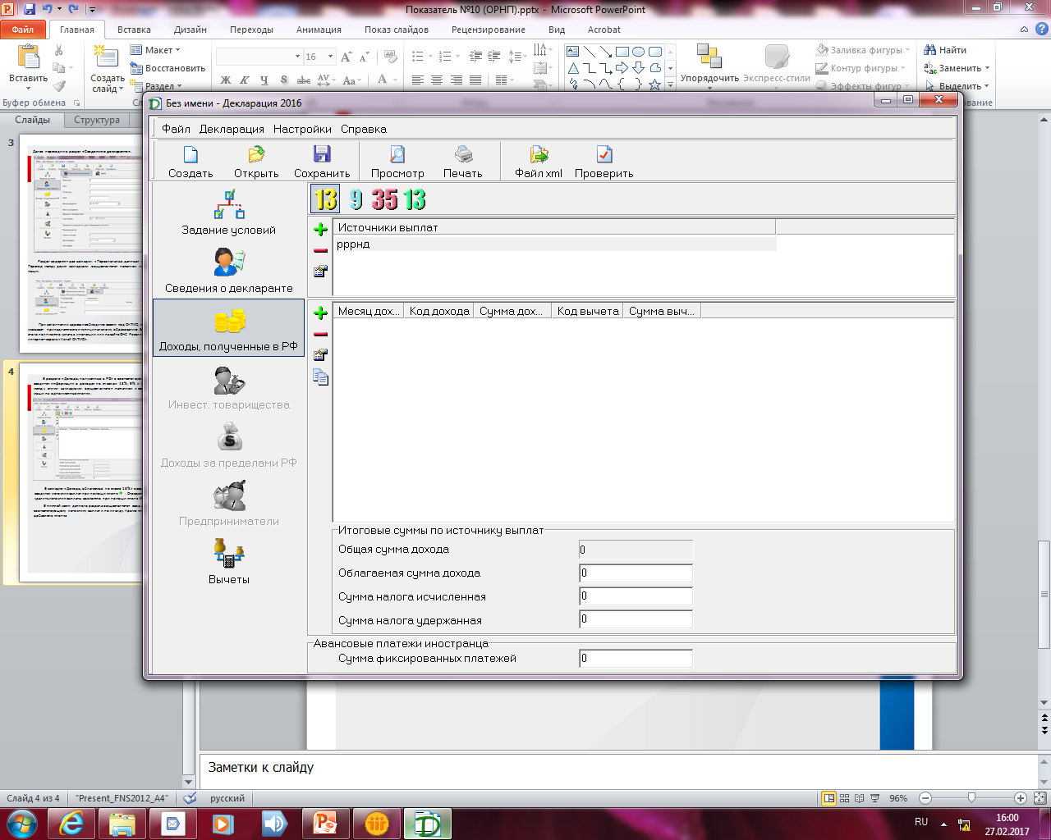
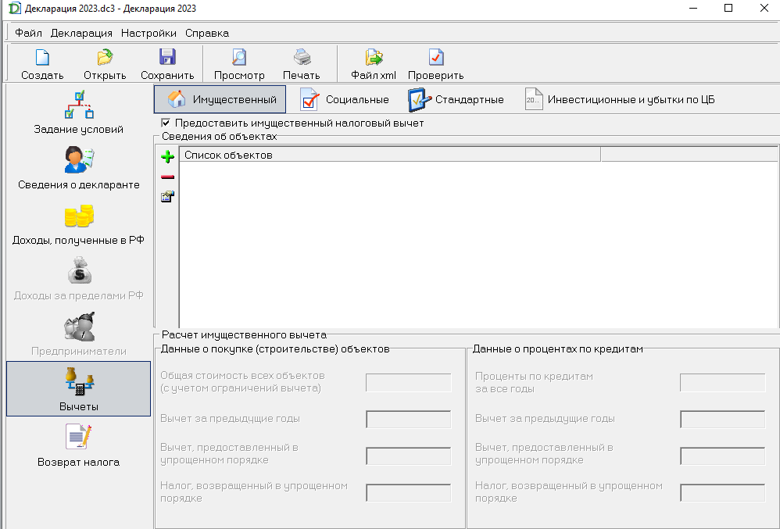
Далее выбираем процентную ставку по налогу. По умолчанию выбрана ставка 13%.
В следующей части данного раздела осуществляется ввод доходов по соответствующему источнику выплат и по их виду с помощью кнопок ,
, и .
По завершении ввода доходов по месяцам, необходимо проверить соответствие общей суммы дохода, отраженной в программе, общей сумме дохода в справке 2-НДФЛ. Далее необходимо ВРУЧНУЮ заполнить строку «Сумма налога удержанная» по данным справки 2-НДФЛ.
В нижней части данного раздела осуществляется ввод стандартных, социальных и имущественных вычетов, предоставленных налоговым агентом (по данным справки 2-НДФЛ).
В разделе «Вычеты» указываются имущественные, социальные, стандартные и инвестиционные вычеты. Переход между этими закладками осуществляется также нажатием левой клавишей мыши на одноименные кнопки.
В закладке «Имущественный вычет» указываются сведения о приобретенном объекте, согласно договору купли-продажи/инвестирования, акту приема-передачи и документам, подтверждающим право собственности. Также в данном разделе указывается стоимость объекта (доли) и сумма уплаченных процентов по кредиту (при его наличии).

Slide 5
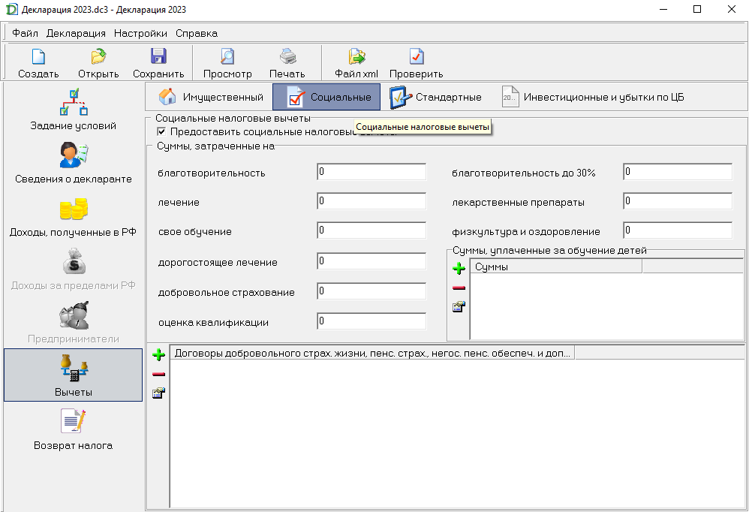
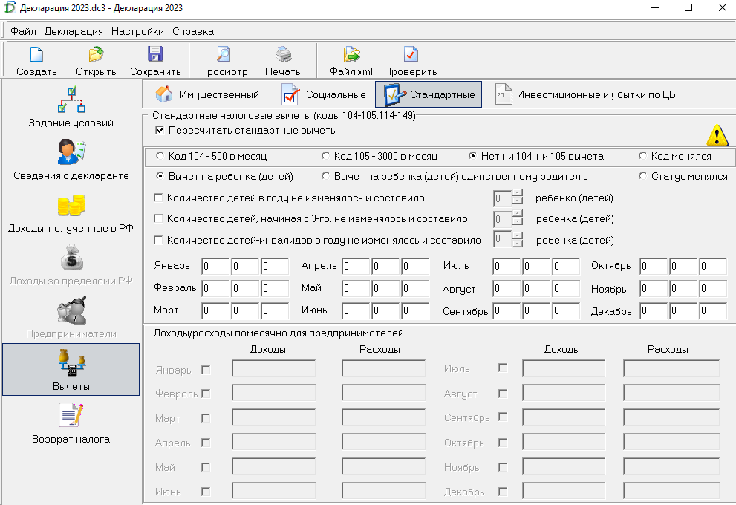
В нижнем поле данной закладки указываются сведения о вычете по предыдущим годам. Аналогично вносятся данные о процентах по кредиту.
В закладке «Социальные вычеты» указываются суммы, затраченные на благотворительность, свое обучение или обучение детей, а также лечение и добровольное страхование в отчетном году (по дате оплаты).
В закладке «Стандартные вычеты» информация о несовершеннолетних детях для расчета вычета, а также об имеющейся льготе налогоплательщика (например, инвалид, ветеран и др.) заполняется только в случае не предоставления вычетов работодателем, либо при необходимости пересчета предоставленных стандартных вычетов.
5

Slide 6
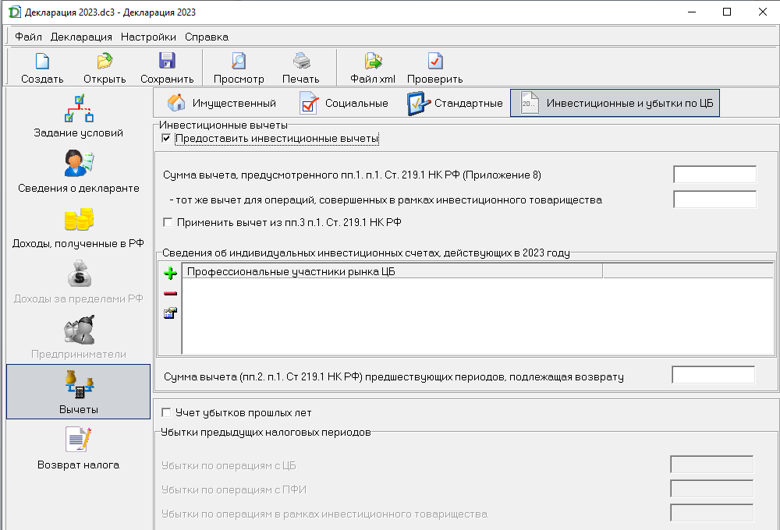
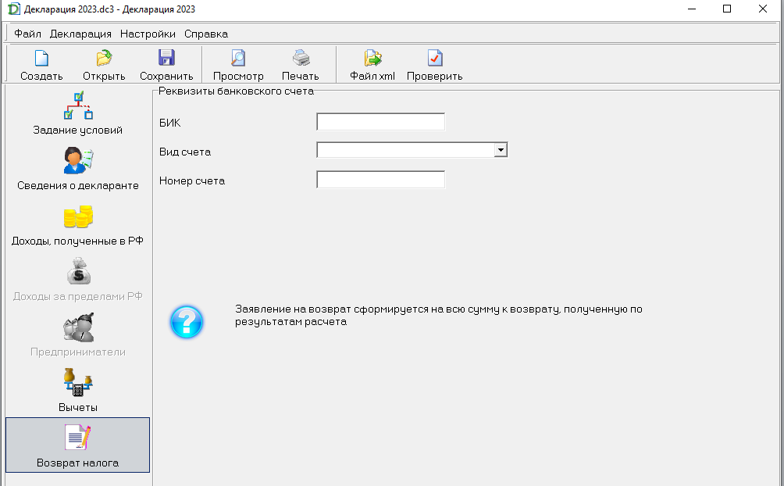
В закладке «Инвестиционные и убытки по ЦБ» заполняются данные для получения вычета связанного с операциями, отражаемыми на индивидуальном инвестиционном счете налогоплательщика.
В разделе «Зачет/возврат налога» вводятся реквизиты для перечисления денежных средств.
После внесения всех данных в программу, налоговую декларацию можно проверить и просмотреть, используя соответствующие кнопки на панели инструментов.
В целях сокращения сроков проверки декларации и осуществления возврата денежных средств заполненную декларацию можно сохранить в формате XML и отправить в электронном виде через Личный кабинет налогоплательщика или Единый портал государственных услуг.

